Slide 1

Написання не з різними частинами мови

Slide 2

Разом | Окремо
Тільки разом не пишеться тоді, коли слово без не не вживається: невдаха, нездара, негода, неук; невблаганний, невпинний, нещадний; невдовзі, невтямки, неподалік, нещодавно, нехотя. | Завжди окремо не пишеться з числівниками, займенниками і прийменниками: не два, не десять, не перший, не четвертий, не ми, не наш, не будь-який (але виняток: неабиякий і не абиякий), не до речі, не з руки.
Якщо йдеться про нове поняття, то не з іменниками пишемо разом: небезпека (загроза); небилиця (вигадка); неволя (рабство); недоля (лихо); недруг (ворог); недовіра (підозра); неправда (брехня); неприязнь (ворожість); неслава (поговір); неспокій (тривога, рух). | Якщо заперечується, відкидається щось, то не з іменниками пишемо окремо: не друг (а товариш, співробітник, просто знайомий, випадкова людина, ворог); не приязнь (а любов, байдужість, ворожість), не правда (а жарт, вигадка, брехня), не слава (а вдячність людей, почуття обов’язку, заробіток, гроші, ганьба і т. д.).

Slide 3
З прикметниками й прислівниками не найчастіше пишеться разом: невибагливий (скромний у вимогах), невмілий (безпорадний), недобрий (злий), нелегкий (важкий), недалеко (близько), недоброзичливо (вороже), нерішуче (вагаючись), несумлінно (абияк). | Окремо не з прикметниками й прислівниками пишеться тоді, коли в реченні щось заперечується: робота не важка; дорога не далека; надворі не холодно. Іноді таке заперечення підсилюється заперечними словами ні, ані, ніяк, нітрохи, ніколи, ніде, ніщо, ніхто і под.: робота аж ніяк не важка; ні, дорога не далека; надворі нітрохи не холодно; нам ніщо не страшне. Увага! В цих самих висловах (якщо в них нема заперечних слів) не можна писати й разом: робота неважка; дорога недалека; надворі нехолодно. У такому разі речення стає стверджувальним.
 | Завжди окремо пишеться не, коли є протиставлення: робота не важка, а легка; дорога не далека, але й не близька; надворі не холодно, а так собі.

Slide 4
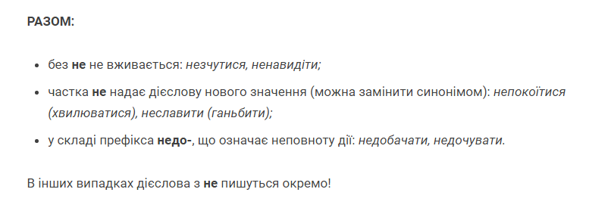
ПРАВОПИС НЕ З ДІЄСЛОВАМИ
Перед тим, як розібрати правопис не з дієсловами, рекомендуємо вам запам’ятати дещо важливе. Досить часто у багатьох виникають сумніви, як правильно писати не / має? Для того, щоб навчитися вживати присудкове слово немає (або нема) та дієслово третьої особи однини теперішнього часу не має, варто перевіряти їх у контексті речення. Наприклад:
«Сьогодні Микити немає на роботі». У цьому випадку немає виступає у ролі присудкового слова, тому його пишемо разом.
«Микита не має вихідних найближчим часом». У даному реченні не має використовується у формі дієслова, тому його пишемо окремо.

Slide 5
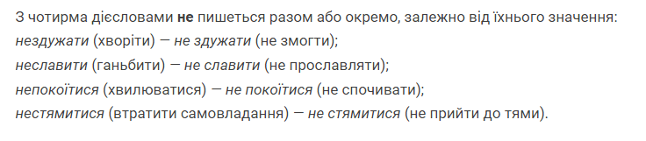
В українській мові є 4 дієслова, які можна писати як разом, так і окремо, залежно від їхнього значення. Запам’ятайте ці випадки:
Поясніть, чому одні й ті ж слова пишуться з НЕ по-різному.
Неволя, не воля; недруг, не друг, не друг, а знайомий; несмак, не смак; нечиста сила, не чиста підлога, а брудна.

Slide 6
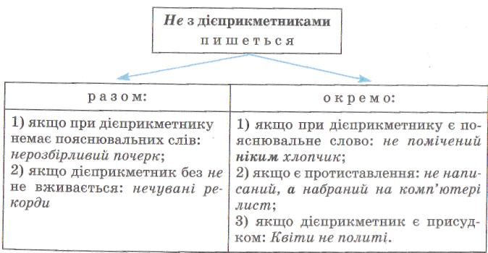

Slide 7
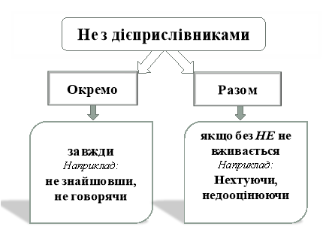
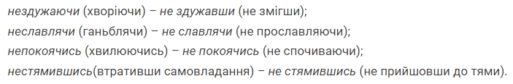
Варто також запам’ятати чотири дієприслівника, які можна писати як разом, так і окремо. Різниця між ними полягає у значенні:

Slide 8
Зверни увагу!
У залежності від значення дієслова частка НЕ може писатися як разом, так і окремо: нездужати (хворіти) - не здужати (не змогти); непокоїтися (хвилюватися) - не покоїтися (не спочивати).
Якщо частка НЕ виступає для заперечення дії, вираженої дієсловом із префіксом до-, вона пишеться з таким дієсловом окремо: він недочував - він не дочував моїх слів.
Частка НЕ пишеться окремо від прикметника, що має при собі як пояснювальне слово займенник або прислівник із часткою ні, а також окремо від прикметника, перед яким стоять слова зовсім, далеко, аж ніяк: ні до чого не здатна людина; зовсім не великі обов'язки; далеко не досконалий піар.
Слід розрізняти заперечне слово немає (у нього немає часу), яке можна замінити формою нема і в якому НЕ пишеться разом, та дієслово не має (він не має часу), яке не замінюється формою нема і з яким НЕ пишеться окремо.

Slide 9
«Добери синоніми» Замінити риски буквами так, щоб вийшли синоніми з часткою не, яка пишеться разом з іменниками:
Невіглас. 2) Хвороба. 3) Ворог. 4) Хиба. 5) Зневага. 6) Безладдя. 7) Нужда, нестатки. 8) Рабиня. 9) Прикрість.
не _ _
2. не _ _ _
3. не _ _ _ _
4. не _ _ _ _ _
5. не _ _ _ _ _ _
6. не _ _ _ _ _ _ _
7. не _ _ _ _ _ _ _ _
8. не _ _ _ _ _ _ _ _
9. не _ _ _ _ _ _ _ _ _ _
Ключ: 1. Неук. 2) Неміч. 3) Недруг. 4) Недолік. 5) Непошана. 6) Непорядок. 7) Недостатки. 8) Невільниця. 9) Неприємність.
2. Розподільний диктант.
Не розмовляє, не прочитавши, не високо, а низько, нещастя, неук, недалекий, недочитати, недовиконаний, недолік, недостача, сніг не відкинутий, нез’ясовані питання, не до школи, не ми, не чотири, не зовсім, не цілком, не від того, недалеко, негадано, немов, неначе.

Slide 10
3. Робота в парах. Запишіть не разом або окремо зі словами, проведіть взаємоперевірку й поясніть правопис.
Не/нависть, не/боязкий, а хоробрий, не/гаразд, не/мічний, не/жить, не/абиякий, не/благонадійний, не/видимість, не/вперше, не/впізнати, не/дозрілий, не/до/речі, не/ясний, а похмурий, не/любов, не/начебто, не/досягати, не/зайнятий справами, не/до/ладу, не/вимушений, не/абихто, не/мовби, не/з’ясоване досі питання, не/там, не/легко, не/забутий усіма вчинок, не/дорослий, не/дорого, а дешево, не/в’янучий, не/близький, не/зважаючи, не/врожай, не/дбалий, не/завжди, не/захищений від вітру, не/краще, не/істотно, не/пекучий, не/переконливий, не/досягати, не/вблаганний, не/проворний, не/часто, не/надійний.
4. Перепишіть, розкриваючи дужки.
1. Хай розквітне веселково у (не) виданій красі наша мова калинова, наче сонце у росі (П. Тичина). 2. То (не) просто мова, звуки, (не) словникові холодини - в них чути труд, і піт, і муки, чуття єдиної родини (П. Тичина). 3. Так, армія тоді (не) переможна, коли любов зове її на бій! (Б. Олійник). 4. Я винний в тім, що світ (не) ліпший, (не) розумніший, ніж він є, хоч віддаю йому найглибше, найкраще почуття своє (Л. Первомайський). 5. Без мистецтва життя було б холодним, (не) затишним, (не) привітним (Л. Дмитерко). 6. Душа народу (не) сліпа, вона стоока (М.Рильський). 7. Краса - лиш відображення земного у (не) земному дзеркалі душі! (І. Жиленко) 8. В дружній сім’ї (не) порозуміння тривають (не) довго (О. Копиленко).

Slide 11
ТЕСТИ
1. Частку не треба писати разом у варіанті
А не/зовсім зрозумілий
Б зошит не/підписано
В не/всі з цим обізнані
Г не/забутня подорож
2. Частка не пишеться окремо у варіанті
А стало не/переливки
Б не/здужати всіх завдань
В не/покоїтися через погоду
Г не/дооцінювати друзів
Д говорити не/правду
3. Частка не пишеться разом у варіанті
А не/зовсім зрозумілий
Б зошит не/підписано
В не/розмовляю італійською
Г не/всі з цим обізнані
Д не/забутня подорож

Slide 12
4. Разом з не треба писати слово у варіанті
А не/високо, а низько
Б відповіді не/надано
В не/відчув підтримки
Г не/сказавши й слова
Д не/вже ми зустрілися
5. Окремо з часткою не треба писати виділене слово в рядку
А не/підписані договори підряду
Б не/спростовані факти
В не/збалансований бюджет
Г не/налагоджені зв'язки
Д не/витрачені ще кошти
6. Окремо з часткою не треба писати слово в рядку
А не/дописана картина відомого художника
Б не/з’ясовані вчасно важливі питання
В не/прочитаний допис у соцмережі
Г не/покоїтися через скаргу сусідів
Д не/дооцінений талант молодого артиста

Slide 13
7. НЕМАЄ орфографічних помилок у варіанті
А Ніколи не купайтесь у не знайомій водоймі, не переконавшись спочатку, що там цілком беспечно.
Б Якщо погано плаваєте, то не купайтеся наодинці й не заходьте у воду надто глибоко.
В Не пірнайте, якщо ще невправні в цьому, бо наражаїтеся на ризик ударитися об дно.
Г Якщо зтомилися, переверніться на спину: так зможете вітпочити, просто полежавши на поверхні води.
8. Позначте рядок, у якому всі дієприкметники пишуться з не разом:
А не/виконане завдання; не/скошена трава; не/розв’язана задача
Б не/прочитана книга; не/побілена хата; стіни не/фарбовані, а лаковані
В не/вишитий рушник; слова, ще нікому не/сказані; не/довантажена машина
Г не/доспівані пісні; квіти ніким не/зірвані; не/доплетений кошик
Д не/вивчений текст, не/узгоджені питання, поле не/засіяне

Slide 14
9. Частку не треба писати окремо з наступним словом у рядку
А ще не/підкорені вершини; не/вивчене питання
Б лан не/засіяний; не/затоплена навесні місцина
В не/опале листя; не/перекладений ніким текст
Г досі не/збудований дім; не/переборне бажання
Д зовсім не/відомий Вороний; не/захищений сад
10. Частку не треба писати окремо з наступним словом у рядку
А плани не/здійснені; не/прогріта сонцем земля
Б не/заплетена, а розплетена коса; не/випитий сік
В не/спростовані нею чутки; не/скопані ділянки
Г не/зважаючи на дощ; ще не/оголошені результати
Д ніким не/порушене питання; не/знайдені скарби

Slide 15
11. Частку не треба писати з наступним словом окремо в реченні
А А я й не/знала, що думки болять, коли дужа і серце — безборонні.
Б Коли копають картоплю, ключ угорі журавлиний рідною мовою кличе у не/відомі краї.
В Родина — тільки вбогий човен на не/вмолимих бурунах.
Г Надворі не/впевнено всміхався чудовий ранок.
Д Мій князю-соколе, не/має століть поміж нами.
12. Частку не треба писати з наступним словом окремо в реченні
А Вже не/далеко той час, коли оксамитовим серпанком молодого листячка вкриються розлогі крони кленів.
Б Коли засне глибоко місто не/спокійним сном, вона приходить здалеку до мене.
В Загула флейта, мов осіння не/погода під стріхою.
Г У гущавині лісу не/вгамовно витьохкували солові, віщуючи прихід ранку.
Д Куди не/глянь — скрізь розвернулося, розпустилося, зацвіло пишним цвітом.

Slide 16
Питання для самоконтролю
1. Як пишеться частка НЕ з іменниками, прикметниками?
2. Як пишеться частка НЕ з дієсловами?
3. З якими частинами мови й за якими правилами частка НЕ пишеться разом?
4. Сформулюйте правила, спільні для різних частин мови, за якими частка НЕ пишеться окремо.

